Slide 1
启示录
第二讲

Slide 2
启示录
1:10当主日我被圣灵感动，听见在我后面有大声音如吹号说，……
4:2我立刻被圣灵感动，见有一个宝座安置在天上，又有一位坐在宝座上。
17:3我被圣灵感动，天使带我到旷野去。我就看见一个女人骑在朱红色的兽上。那兽有七头十角，遍体有亵渎的名号。
21:10我被圣灵感动，天使就带我到一座高大的山，将那由神那里从天而降的圣城耶路撒冷指示我。

Slide 3
启示录
1:11 你所看见的，当写在书上，达与以弗所，士每拿，别迦摩，推雅推喇，撒狄，非拉铁非，老底嘉，那七个教会。
19 所以你要把所看见的，和现在的事，并将来必成的事，都写出来。

Slide 4
启示录
4:1此后,我观看,见天上有门开了,我初次听见好像吹号的
声音,对我说,你上到这里来,我要将以后必成的事指示你。
5:1我看见坐宝座的右手中有书卷,里外都写着字，用七
印封严了。
6:1我看见羔羊揭开七印中第一印的时候，就听见四活
物中的一个活物，声音如雷，说，你来。
7:1此后我看见四位天使站在地的四角，执掌地上四方
的风，叫风不吹在地上，海上，和树上。
8:2 我看见那站在神面前的七位天使,有七枝号赐给他们。
9:1第五位天使吹号，我就看见一个星从天落到地上。
有无底坑的钥匙赐给他。
10:1我又看见另有一位大力的天使，从天降下，披着云
彩，头上有虹。脸面像日头，两脚像火柱。

Slide 5
启示录
13:1我又看见一个兽从海中上来，有十角七头，在十角上戴着十个冠
冕，七头上有亵渎的名号。
13:11我又看见另有一个兽从地中上来。有两角如同羊羔,说话好像龙。
14:1我又观看，见羔羊站在锡安山，同他又有十四万四千人，都有
他的名，和他父的名，写在额上。
15:1我又看见在天上有异象，大而且奇，就是七位天使掌管末了的
七灾。因为神的大怒在这七灾中发尽了。
17:1拿着七碗的七位天使中，有一位前来对我说，你到这里来，我
将坐在众水上的大淫妇所要受的刑罚指给你看。
18:1此后，我看见另有一位有大权柄的天使从天降下。地就因他的
荣耀发光。
20:1我又看见一位天使从天降下,手里拿着无底坑的钥匙,和一条大链子
21:1我又看见一个新天新地。因为先前的天地已经过去了。海也不
再有了。
22:8这些事是我约翰所听见所看见的。……

Slide 6
约翰福音1章
12凡接待祂的，就是信祂名的人，祂就赐他们权柄，作神的儿女。

Slide 7
玛拉基书3章
13耶和华说，你们用话顶撞我，你们还说，我们
用什么话顶撞了你呢？
14你们说，事奉神是徒然的，遵守神所吩咐的，
在万军之耶和华面前苦苦斋戒，有什么益处呢？
……
17万军之耶和华说，在我所定的日子，他们必属
我，特特归我，我必怜恤他们，如同人怜恤服事
自己的儿子。
18那时，你们必归回，将善人和恶人。事奉神的
和不事奉神的，分别出来。

Slide 9
以赛亚书11章
2 耶和华的灵必住在他身上，就是使他有智慧和聪明的灵，谋略和能力的灵，知识和敬畏耶和华的灵。

Slide 10
但以理书9:13
这一切灾祸临到我们身上是照摩西律法上所写的，我们却没有求耶和华我们神的恩典，使我们回头离开罪孽，明白祢的真理。

Slide 11
出埃及记19:3摩西到神那里，耶和华从山上呼唤他说，你要这样告诉雅各家，晓谕以色列人说，
……6你们要归我作祭司的国度，为圣洁的国民。这些话你要告诉以色列人。
彼得前书2:9惟有你们是被拣选的族类，是有君尊的祭司，是圣洁的国度，是属神的子民，要叫你们宣扬那召你们出黑暗入奇妙光明者的美德。
马太福音25:34于是王要向那右边的说,你们这蒙我父赐福的,可来承受那创世以来为你们所预备的国。

Slide 12
哥林多前书6章
9你们岂不知不义的人不能承受神的国吗？不要自欺。无论是淫乱的，拜偶像的，奸淫的，作娈童的，亲男色的，
10偷窃的，贪婪的，醉酒的，辱骂的，勒索的，都不能承受神的国。
11你们中间也有人从前是这样。但如今你们奉主耶稣基督的名，并借着我们神的灵，已经洗净，成圣称义了。

Slide 13
马可福音13章
6将来有好些人冒我的名来，说，我是基督。并且要迷惑许多人。
……….
21那时若有人对你们说，看哪，基督在这里。或说，基督在那里。你们不要信。
22因为假基督，假先知，将要起来，显神迹奇事。倘若能行，就把选民迷惑了。
23你们要谨慎。看哪，凡事我都预先告诉你们了。

Slide 14
路加福音2章
10 那天使对他们说，不要惧怕，我报给你们大喜的信息，是关乎万民的。
(But the angel said to them, "Do not be afraid. I bring you good news of great joy that will be for all the people).
11因今天在大卫的城里，为你们生了救主，就是主基督。

Slide 15
神创世
神创世前的心意完成
旧约时代
教会时代
千年国度
新天新地
耶稣基督第一次来
耶稣基督第二次来
神创世以来的计划成就

Slide 16
以弗所书
4就如神从创立世界以前，在基督里拣选了我们，使我们在祂面前成为圣洁，无有瑕疵。
5又因爱我们，就按着自己意旨所喜悦的，预定我们，借着耶稣基督得儿子的名分，
6使祂荣耀的恩典得着称赞。这恩典是祂在爱子里所赐给我们的。

Slide 17
马太福音25：34
于是王要向那右边的说，你们这蒙我父赐福的，可来承受那创世以来为你们所预备的国。

Slide 18
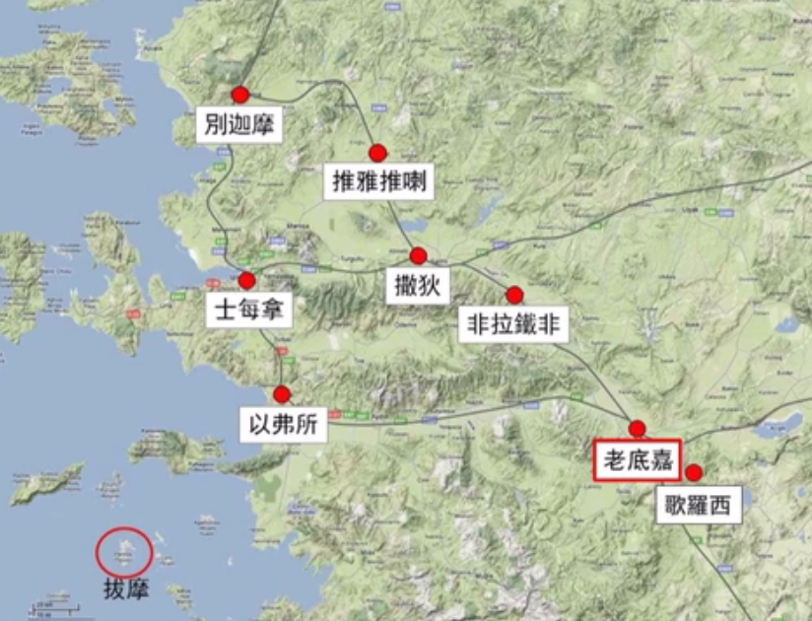

Slide 19
但以理和约翰所见异象的比较
但以理的异象 但10章
约翰见人子的异象 启1章
5见有一人身穿细麻衣，腰
束乌法精金带。
6他身体如水苍玉，面貌如
闪电，眼目如火把，手和脚
如光明的铜，说话的声音如
大众的声音。
8……我见了这大异象便浑
身无力，面貌失色,毫无气力。
13灯台中间,有一位好像人
子,身穿长衣直垂到, 胸间束
着金带。
14他的头与发皆白，如白羊毛，如雪。眼目如同火焰。
脚好像在炉中锻炼光明的铜。声音如同众水的声音。
17我一看见，就仆倒在祂
脚前，像死了一样。

Slide 20
希伯来书2章
14儿女既同有血肉之体，祂也照样亲自成了血肉之体。特要借着死，败坏(destroy)那掌死权的，就是魔鬼。

Slide 21
哥林多后书5：20 所以我们作基督的使者，就好像神借我们劝你们一般。我们替基督求你们与神和好
哥林多后书 8：23 论到提多，他是我的同伴，一同为你们劳碌的。论到那两位兄弟，他们是众教会的使者，是基督的荣耀。

Slide 22
路加福音13章
24耶稣对众人说，你们要努力进窄门。我告诉你们，将来有许多人想要进去，却是不能。
25及至家主起来关了门，你们站在外面叩门，说，主阿，给我们开门，他就回答说，我不认识你们，不晓得你们是哪里来的。
26那时，你们要说，我们在你面前吃过喝过，你也在我们的街上教训过人。
27他要说，我告诉你们，我不晓得你们是哪里来的。你们这一切作恶的人，离开我去吧。

Slide 23
申命记6章
4以色列阿,你要听。耶和华我们神是独一的主。 5你要尽心，尽性，尽力爱耶和华你的神。 Love the LORD your God with all your heart and with all your soul and with all your strength.

Slide 24
哥林多前书8:3 若有人爱神，这人乃是神所知道的。(But the man who loves God is known by God)
哥林多前书13：1 我若能说万人的方言，并天使
的话语却没有爱，我就成了鸣的锣，响的钹一般。
2 我若有先知讲道之能，也明白各样的奥秘，各
样的知识。而且有全备的信，叫我能够移山，却
没有爱，我就算不得什么。
3 我若将所有的周济穷人，又舍己身叫人焚烧，
却没有爱，仍然与我无益。

Slide 25
启示录20章
11我又看见一个白色的大宝座，与坐在上面的。
从他面前天地都逃避，再无可见之处了。
12我又看见死了的人，无论大小，都站在宝座前。
案卷展开了。并且另有一卷展开，就是生命册。死了
的人都凭着这些案卷所记载的，照他们所行的受审判。
13于是海交出其中的死人。死亡和阴间也交出其中的
死人。他们都照各人所行的受审判。
14死亡和阴间也被扔在火湖里。这火湖就是第二次的
死。
15若有人名字没记在生命册上，他就被扔在火湖里。

Slide 26
希伯来书4:12神的道是活泼的，是有功效的，比一切两刃的剑更快，甚至魂与灵，骨节与骨髓，都能刺入剖开，连心中的思念和主意，都能辨明。
13并且被造的，没有一样在他面前不显然的。原来万物，在那与我们有关系的主眼前，都是赤露敞开的。
以弗所书6：17并戴上救恩的头盔，拿着圣灵的宝剑，就是神的道。

Slide 27
启示录13章
1我又看见一个兽从海中上来，有十角七头，在十角上戴着十个冠冕，七头上有亵渎的名号。
2我所看见的兽，形状像豹，脚像熊的脚，口像狮子的口。那龙将自己的能力，座位，和大权柄，都给了它(The dragon gave the beast his power and his throne and great authority)。

Slide 28
启示录19章
11我观看，见天开了。有一匹白马。骑在马上的，称为诚信真实。他审判争战都按着公义。
12他的眼睛如火焰，他头上戴着许多冠冕。又有写着的名字，除了他自己没有人知道。
13他穿着溅了血的衣服。他的名称为神之道。
14在天上的众军，骑着白马，穿着细麻衣，又白又洁，跟随他。
15有利剑从他口中出来，可以击杀列国。他必用铁杖辖管他们。并要踹全能神烈怒的酒榨。

Slide 29
犹大书
4因为有些人偷着进来，就是自古被定受刑罚的，是不虔诚的，将我们神的恩变作放纵情欲的机会，并且不认独一的主宰我们主耶稣基督。

Slide 30
加拉太书5：13
弟兄们，你们蒙召，是要得自由。只是不可将你们的自由当作放纵情欲的机会。总要用爱心互相服事。

Slide 31
彼得后书1:19我们并有先知更确的预言，如同灯照在暗处。你们在这预言上留意，直等到天发亮晨星在你们心里出现的时候，才是好的
启示录22:16我耶稣差遣我的使者为众教会将这些事向你们证明。我是大卫的根，又是他的后裔。我是明亮的晨星。

Slide 32
帖撒罗尼迦前书5章
2因为你们自己明明晓得，主的日子来到，好像夜间的贼一样。
3人正说平安稳妥的时候，灾祸忽然临到他们，如同产难临到怀胎的妇人一样，他们绝不能逃脱。
4弟兄们，你们却不在黑暗里，叫那日子临到你们像贼一样。
5你们都是光明之子，都是白昼之子，我们不是属黑夜的，也不是属幽暗的。
6所以我们不要睡觉，像别人一样，总要儆醒谨守。

Slide 33
希伯来书9章
28 象这样，基督既然一次被献，担当了多人的罪，将来要向那等候祂的人第二次显现，并与罪无关，乃是为拯救他们。

Slide 34
启示录19章
7我们要欢喜快乐，将荣耀归给他。因为羔羊婚娶的时候到了，新妇也自己预备好了。
8就蒙恩得穿光明洁白的细麻衣，这细麻衣就是圣徒所行的义。

Slide 35
雅各书2章
20虚浮的人哪，你愿意知道没有行为的信心是死的吗？ 26身体没有灵魂是死的，信心没有行为也是死的

